Slide 1
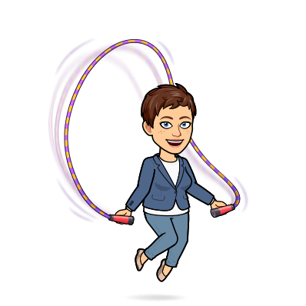
Šport
Obhodna vadba

Slide 2
Ogrevanje

Slide 3
Vadba
Obhodna vadba pa je namenjena izboljšanju sposobnosti in utrjevanju spretnosti.
Pri obhodni vadbi imamo več nalog, ki potekajo v smiselnem zaporedju, tako, da omogočajo obremenitve različnih mišičnih skupin, spreminjanje intenzivnosti, razvijanje sposobnosti in utrjevanje spretnosti.
Vaje izvajamo v krogu najprej naredimo vseh 5 vaj. Vajo ponovite 10-krat (v vsako stran oz. z vsako nogo). Po prvem krogu naredite premor kolikor ga potrebujete, nato nadaljujte z novo serijo 5 vaj.
Skupaj naredite 3 serije.
Pomembno! Pri vajah, kot so počepi, deska, izpadni koraki ... pazite na položaj hrbtenice! V hrbtenici se ne smete kriviti!

Slide 4
10 x počep

Slide 5
Deska 10 sekund

Slide 6
10 x vojaški poskoki

Slide 7
10 x izpadni korak vsaka noga

Slide 8
10 x trebušnjaki

Slide 9
Raztezanje

